Slide 1
Decision Support System Development
PENGEMBANGAN SISTEM PENDUKUNG KEPUTUSAN

Slide 2
PENGEMBANGAN SYSTEM
Pembuatan suatu sistem sering disebut sebagai proses pengembangan sistem (System Development).
Pengembangan sistem didefinisikan sebagai :
  Aktivitas untuk menghasilkan sistem berbasis komputer untuk menyelesaikan persoalan (problem) organisasi atau memanfaatkan kesempatan (opportunities) yang timbul.
  Menyusun suatu sistem yang baru untuk menggantikan sistem yang lama secara keseluruhan atau memperbaiki sistem yang ada.

Slide 3
Perlunya Pengembangan suatu Sistem
Adanya permasalahan-permasalahan(problem)
  Ketidakberesan (kecurangan yg disengaja, kesalahan yg tidak disengaja, inefisiensi, dsb)
  Pertumbuhan organisasi (kebutuhan informasi meningkat, perubahan organisasi, bertambahnya volume pekerjaan, dsb)
Meraih kesempatan-kesempatan (oportunities)
  Kecepatan pertumbuhan teknologi informasi, menghadapi kompetisi dari saingan, dsb
Adanya instruksi-instruksi (directives)
  PP, UU, dsb.

Slide 4
DSS Technology Levels
DSS primary tools
  Fundamental elements
    Programming languages, graphics, editors, query systems
DSS generator (engine)
  Integrated software package for building specific DSS
    Modeling, report generation, graphics, risk analysis
Specific DSS
  DSS application that accomplishes the work
DSS primary tools are used to construct integrated tools that are used to construct specific tools

Slide 5
DSS Technology Levels
Relationships among the three levels
Specific DSS
DSS Generators
(Spreadsheets, …)
DSS Tools (Languages, …)

Slide 6
Proses Pengembangan DSS
Pengembangan suatu DSS terkait dengan struktur permasalahan:
  tak terstruktur,
  semi terstruktur, ataupun
  terstruktur.
Pengembangan suatu DSS melibatkan beberapa Fase

Slide 7
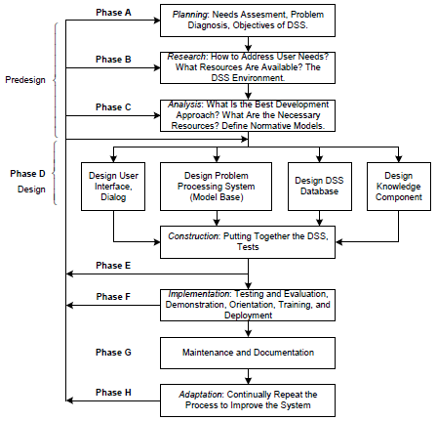

Slide 8
Proses Pengembangan DSS (lanj.)
Pre-Design
Planning
  Merumuskan kerangka dan ruang lingkup SPK, persyaratan unjuk kerja , dan memilih konsep-konsep & menganalisis model pembuatan keputusan yang relevan dengan tujuan SPK.
  Langkah ini menentukan pemilihan jenis SPK yang akan dirancang dan metode pendekatan yang dipergunakan.
Research
Berhubungan dengan pencarian data serta sumber daya yang tersedia
Analysis
Penentuan teknik pendekatan yang akan dilakukan serta sumber daya yang dibutuhkan

Slide 9
Proses Pengembangan DSS (lanj.)
Design
Melakukan perancangan ketiga subsistem utama SPK yaitu subsistem database, model dan Dialog.
Contruction
Merupakan kelanjutan dari perancangan dimana ketiga subsistem yang telah dirancang digabungkan menjadi suatu SPK.
Implementation
Menerapkan SPK yang dibangun. Pada tahap ini dilakukan testing, evaluasi, demonstrasi/unjuk kerja, orientasi, pelatihan dan penyebaran.
Maintenance
Tahapan yang dilakukan terus menerus untuk mempertahankan keandalan sistem.
Adaptation
Melakukan pengulangan terhadap tahapan diatas sebagai tanggapan terhadap perubahan kebutuhan pemakai.

Slide 10
METODE PENGEMBANGAN
Salah satu metode yang paling awal:
  Pendekatan Life Cycle (daur hidup)
    Dikenal dengan System Development Life Cycle (SDLC)

Slide 11
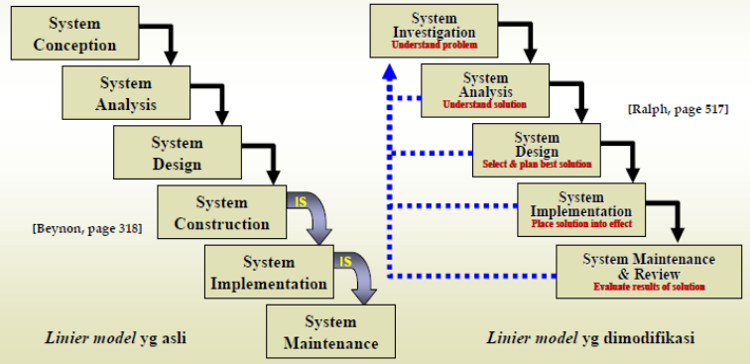
SDLC
Waterfall model :
Setiap tahapan harus diselesaikan terlebih dahulu sebelum meneruskan ke tahapan berikutnya.
Cyclical : Can return to other phases

Slide 12
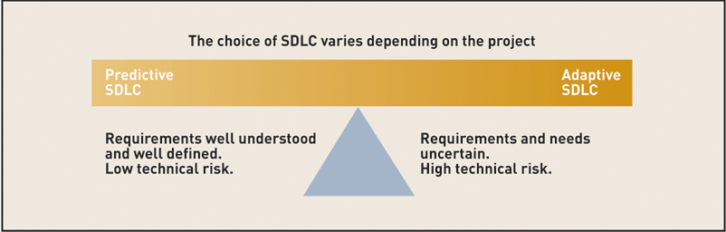
Pendekatan SDLC
(System Development Life Cycle)
System Development Life Cycle (SDLC)
  Menyediakan keseluruhan framework untuk mengelola proses pengembangan sistem - for managing systems development process
2 Pendekatan Pengembangan SDLC
  Predictive approach – assumes project can be planned out in advance
  Adaptive approach – more flexible, assumes project cannot be planned out in advance

Slide 13
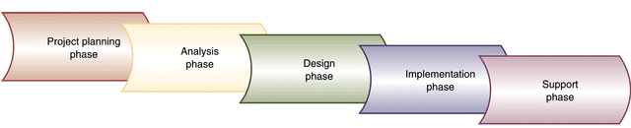
System Development Life Cycle (sdlc)
SDLC terdiri dari 5 fase
  Masing masing fase terdiri dari aktivitas yang saling terkait/berhubungan
3 Aktivitas utama
  Analisis: memahami permasalahan dan kebutuhan
  Desain: membuat konsep solusi pengembangan sistem
  Implementasi: konstruksi /pembuatan, testing, dan instalasi
2 Fase tambahan
  Perencanaan Proyek
  Support / Dukungan

Slide 14
Fase Perencanaan
Mendefinisikan Masalah
Mengkonfirmasikan kelayakan proyek
Membuat jadwal proyek
Menentukan staff yang terlibat dalam proyek
Memulai proses pengembangan proyek

Slide 15
Fase Analisis
Mengumpulkan informasi
Mendefinisikan kebutuhan - kebutuhan sistem
Membangun prototipe yang sesuai atau memenuhi kebutuhan sistem
Menentukan prioritas kebutuhan sistem
Membuat prototipe atas prioritas dan melakukan evaluasi terhadap alternatif yang dipilih
Mereview rekomendasi terhadap pihak manajemen

Slide 16
Fase Desain
Desain Level Tinggi (Arsitektur Sistem)
  Desain dan integrasi jaringan
  Desain arsitektur aplikasi
Desain Level Rendah
  Desain user interface
  Desain sistem interface
  Desain dan integrasi database
  Desain secara lengkap
  Desain dan integrasi pengawasan sistem

Slide 17
Fase Implementasi
Membangun komponen - komponen perangkat lunak
Melakukan verifikasi dan pengujian
Mengkonversi data
Melakukan training user dan mendokumentasikan sistem
Menginstall sistem

Slide 18
Fase Support/Dukungan
Memelihara Sistem
Memperbaiki system
Mendukung Pengguna
  Help desk

Slide 19
SDLC
Keuntungan:
  Adanya laporan setiap akhir fase sehingga memudahkan adanya kontrol / pengawasan
  Mudah melakukan dokumentasi
  Dokumentasi secara formal sehingga memudahkan penelusuran kembali terhadap kebutuhan bisnis
Kelemahan:
  Pengguna mendapatkan produk sesuai dengan pemahaman pengembang, yang belum tentu sesuai kebutuhan
  Dokumentasi mahal dan menghabiskan waktu dalam pembuatan, dan selalu berubah/ mengalami perbaikan

Slide 20
Metode lain
RAD (Rapid Application Development)
  Quick development allowing fast, but limited functionality
    Phased development
      Sequential serial development
    Prototyping
      Rapid development of portions of projects for user input and modification
      Small working model or may become functional part of final system
    Throwaway prototyping
      Pilot test or simple development platforms

Slide 21
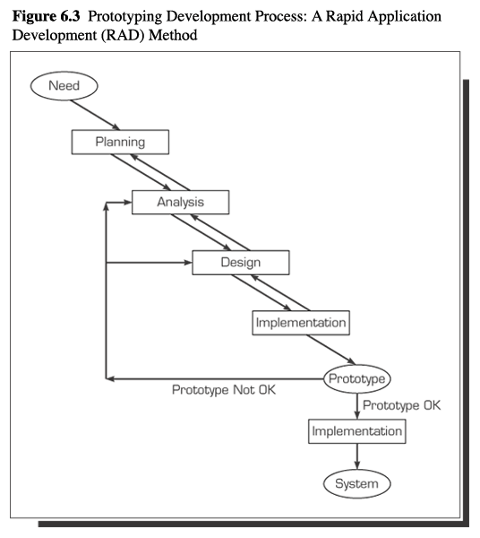
Prototyping
Rapid development of portions of projects for user input and modification
Small working model or may become functional part of final system

Slide 22
METODE
Prototipe

Slide 23
prototIPE
Suatu metode dalam pengembangan sistem yang menggunakan pendekatan untuk membuat sesuatu program dengan cepat dan bertahap sehingga segera dapat dievaluasi oleh pemakai
Selain itu, prototipe membuat proses pengembangan sistem informasi menjadi lebih cepat dan lebih mudah, terutama pada kedaaan kebutuhan pemakai sulit untuk diidentifikasi.

Slide 24
TUJUAn Prototipe :
Mengurangi waktu sebelum pemakai melihat sesuatu yang konkret dari usaha pengembangan sistem
Menyediakan umpan balik yang cepat dari pemakai kepada pengembang
Membantu menggambarkan kebutuhan pemakai dengan kesalahan yang lebih sedikit
Meningkatkan pemahaman pengembang dan pemakai terhadap sasaran yang seharusnya dicapai oleh sistem
Menjadikan keterlibatan pemakai sangat berarti dalam analisis dan desain sistem

Slide 25
PROTOTIPE
Keuntungan:
Pendefinisian kebutuhan pemakai menjadi lebih baik karena keterlibatan pemakai yang lebih intensif
Mempersingkat waktu pengembangan
Memperkecil kesalahan disebabkan pada setiap versi prototipe, kesalahan segera terdeteksi oleh pemakai
Pemakai memiliki kesempatan yang lebih banyak dalam meminta perubahan-perubahan
Kelemahan:
  Prototipe hanya bisa berhasil jika pemakai bersungguh-sungguh dalam menyediakan waktu dan pikiran untuk menggarap prototipe
  Kemungkinan dokumentasi terabaikan karena pengembang lebih berkonsentrasi pada pengujian dan pembuatan prototipe
  Apabila tidak terkelola dengan baik, prototipe menjadi tak pernah berakhir. Hal ini disebabkan permintaan terhadap perubahan terlalu mudah untuk dipenuhi
  Jika terlalu banyak proses pengulangan dalam membuat prototipe, ada kemungkinan pemakai menjadi jenuh dan memberikan reaksi yang negatif

Slide 26
Pengembangan DSS Berbasis User
End user developed DSS
  End-user Computing (end-user development): development and use of computer-based information systems by people outside the formal information systems areas
  End-users
    At any level of the organization
    In any functional area
    Levels of computer skill vary
    Growing
Pengembangan DSS berbasis user adalah pengembangan dan penggunaan sistem berbasis komputer oleh orang-orang di luar wilayah sistem informasi formal.

Slide 27
End user developed DSS
Keuntungan bila user sendiri yang membangun DSS :
  Waktu penyelesaian singkat
  Syarat-syarat spesifikasi kebutuhan sistem tak diperlukan
  Biayanya sangat rendah

Slide 28
End user developed DSS
Resikonya adalah :
  Kualitasnya bisa tak terjaga.
  Resiko potensial kualitas dapat diklasifikasi dalam 3 kategori:
    tool dan fasilitas dibawah standar
    resiko yang berhubungan dengan proses pengembangan (contoh : pengembangan sistem yang mnghasilkan hasil yang salah), dan
    resiko manajemen data (misal : kehilangan data).

Slide 29
TERIMA KASIH

